Slide 1
Vervoermiddelen
Vervoermiddelen - Met de/het … /// Op de/het … - Te … | Met/Op de fiets fietsen
1) Wat is dit? 2) Hoe spel je dat? 3) Hoe kom je naar de universiteit? 4) Hoe ga je naar huis? 5) Hoe ben je naar huis gegaan? Hoe ben je met vakantie gegaan? | Dat is een fiets F-I-E-T-S Ik kom … naar de universiteit Ik ga … naar huis Ik ben … naar huis gegaan Ik ben … met vakantie gegaan

Slide 2
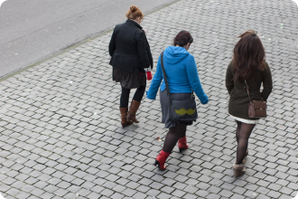
Te voet (= Lopend [NL])

Slide 3
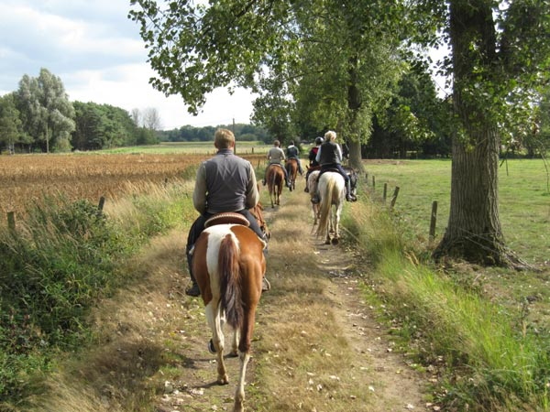
Op paard = Te paard

Slide 4
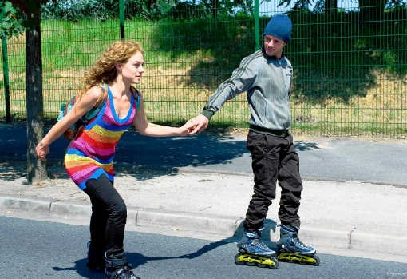
Op de rolschaatsen
Op de (inline-) skates
Op de skeelers

Slide 5
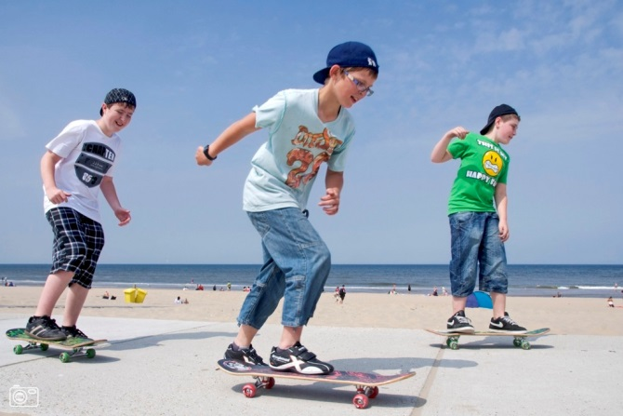
Op de(/het) skate(board)

Slide 6
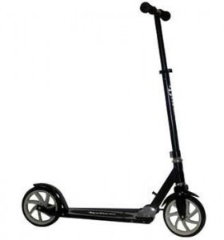
Met/Op de step

Slide 7
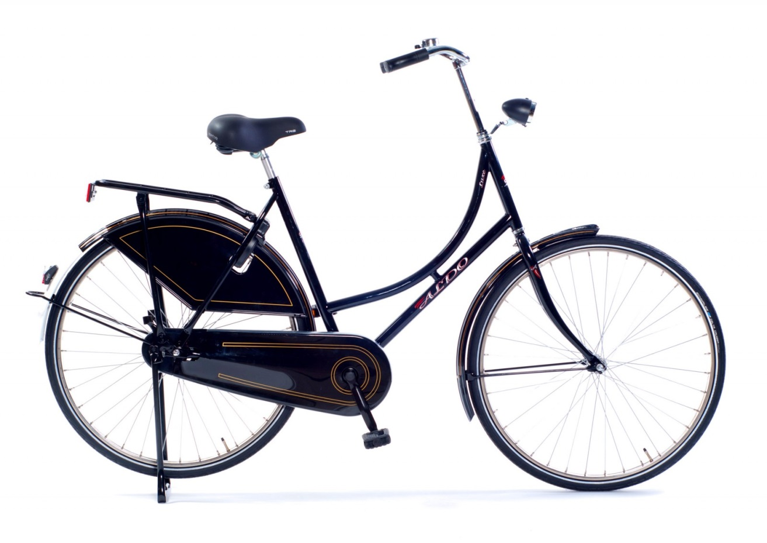
Met/Op de fiets

Slide 8
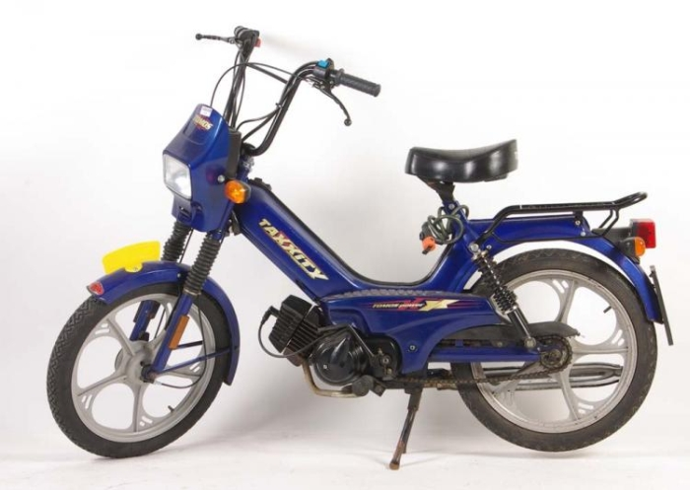
Met/Op de bromfiets (= brommer)

Slide 9
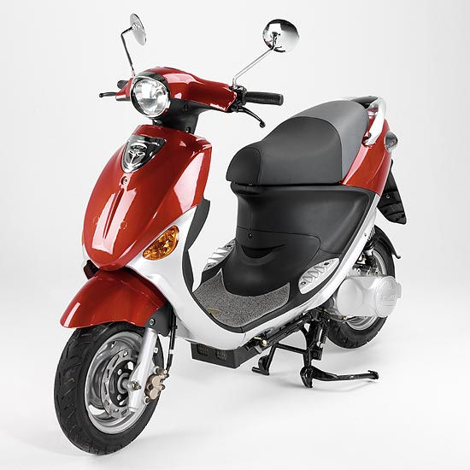
Met/Op de scooter

Slide 10
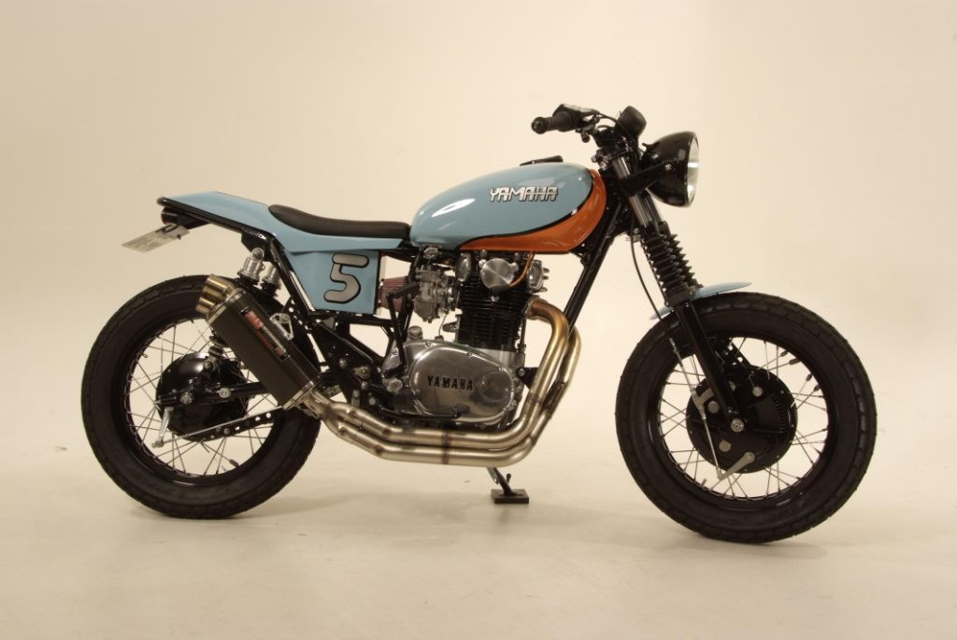
Met/Op de motor(fiets)

Slide 11
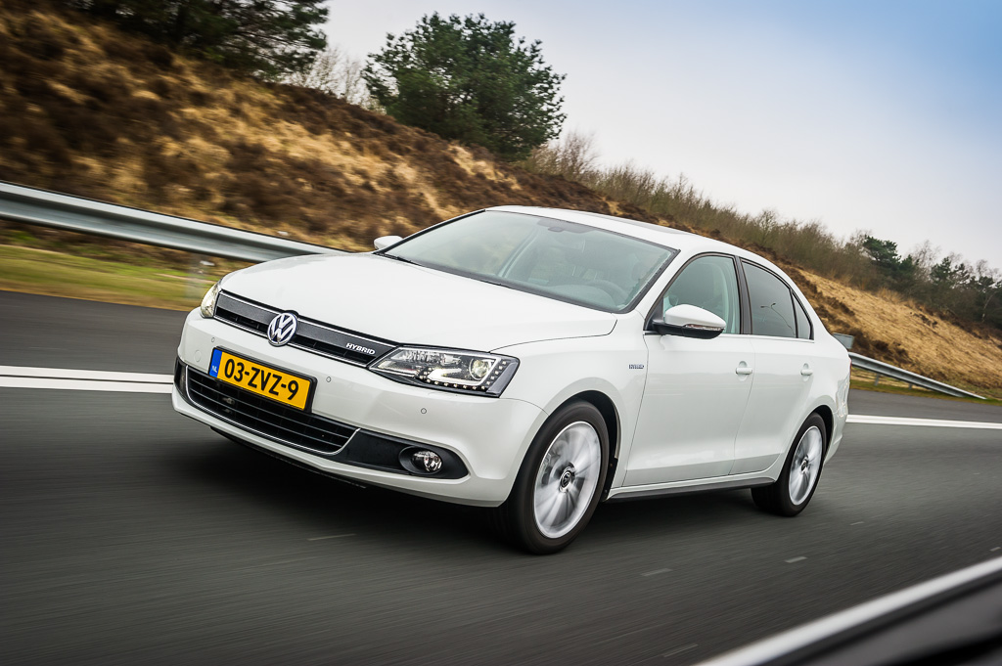
Met de auto

Slide 12
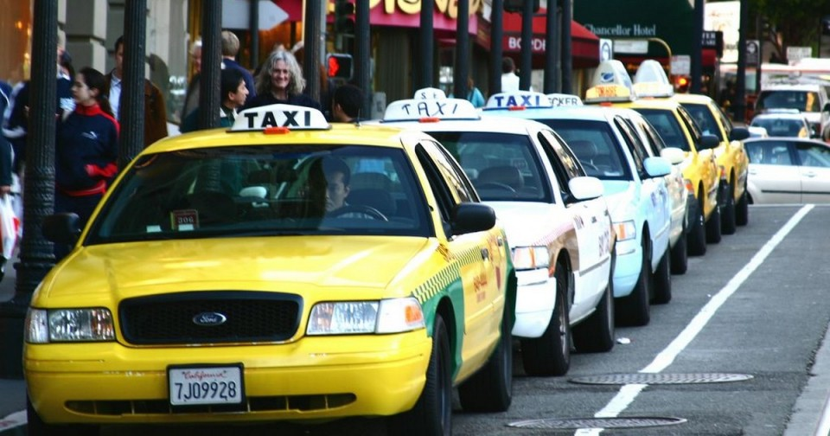
Met de taxi

Slide 13
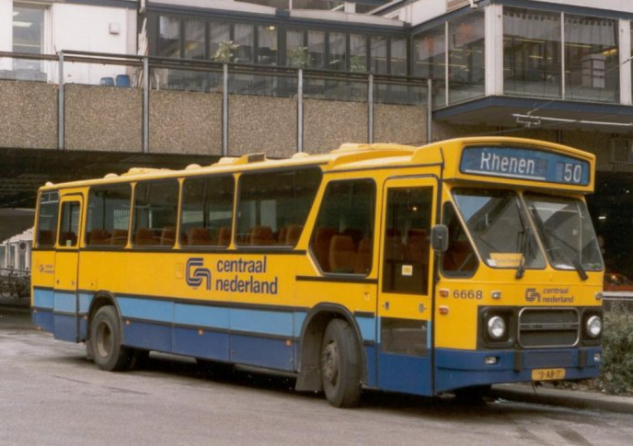
Met de bus

Slide 14
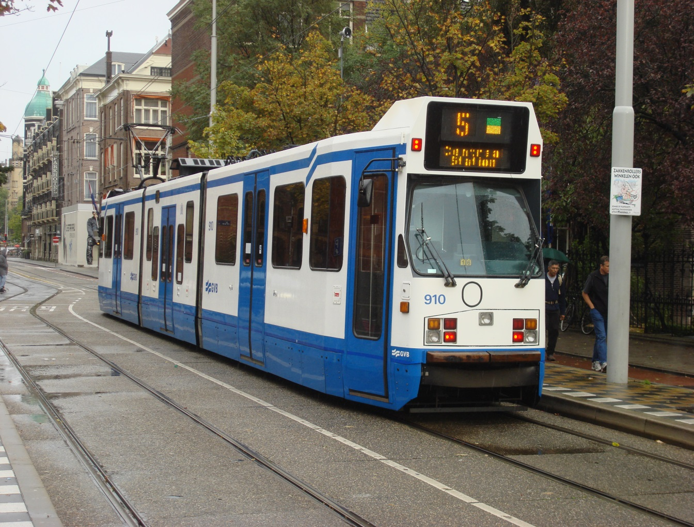
Met de tram [trem] [NL]

Slide 15
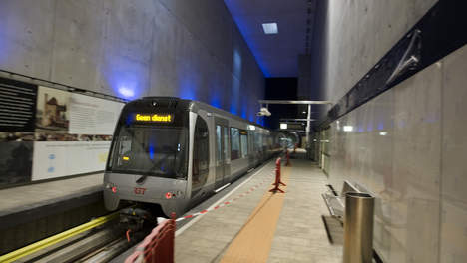


Met de metro

Slide 16
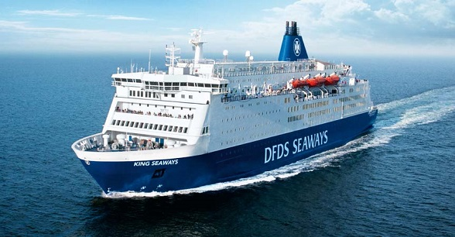
Met/Op de boot (= ferry)

Slide 17
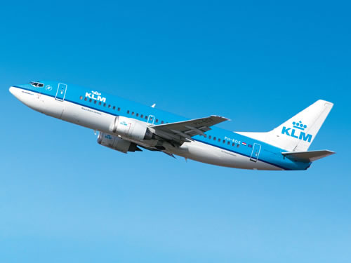
Met het vliegtuig

Slide 18
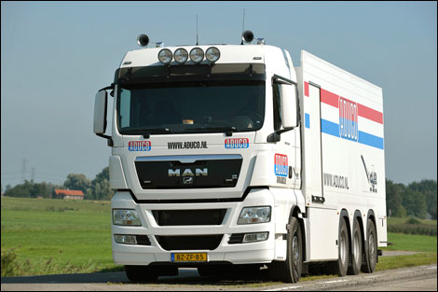
Met de vrachtwagen vrachtauto, camion [VL]

Slide 19
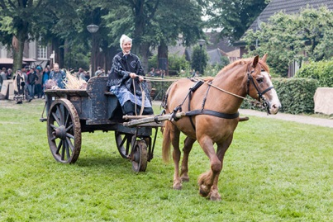
Met/Op de kar

